Slide 1
Projet DEMAIN et Robotique :
quel impact sur le démantèlement nucléaire ?
Ludovic MATHIEU
Centre d’Études Nucléaires de Bordeaux Gradignan
Groupe de Travail DEMAIN :
Ludovic MATHIEU, Fabrice PIQUEMAL, Mourad AÏCHE, Hervé GUÉGAN, Denis HORLAIT, Claire SERGEANT, Bertrand THOMAS

Slide 2
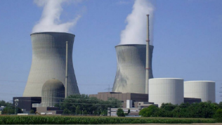
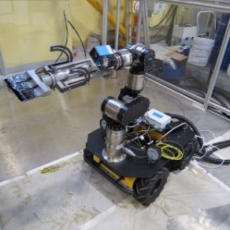
DEMAIN : DEMantèlement et Assainissement des Installations Nucléaires
Plan de l’exposé :
I) Introduction au démantèlement
II) Le Projet DEMAIN
III) Et la robotique dans tout ça ?
IV) Perspectives

Slide 3
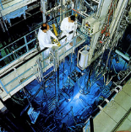
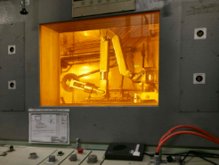
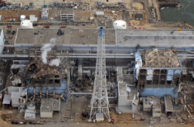
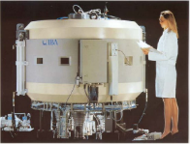
I) Introduction au démantèlement
Réacteurs nucléaires électrogènes
Installations de recherche
réacteurs faible puissance
accélérateurs
réacteurs Gen II (REP)
réacteurs Gen I (UNGG)
Usines de combustible
Assainissement Démantèlement
fortes doses
forte contamination
graphite
bassin d’emploi
cellules chaudes
déchets historiques
(inconnus, mal conditionnés, mal conservés)
Réacteurs accidentés
& alentours
Installations hospitalières
fortes doses
forte contamination
données inconnues
très fortes doses
très forte contamination
terrain accidenté
données inconnues
pollutions
cyclotrons
données inconnues

Slide 4
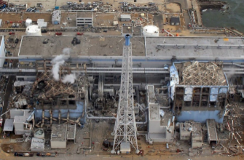
I) Introduction au démantèlement
Problématique protéiforme
Techniquement
très complexe
et lourd
Le démantèlement est un
Défi Sociétal
majeur
Fort impact
sociétal
Coût très
élevé

Slide 5
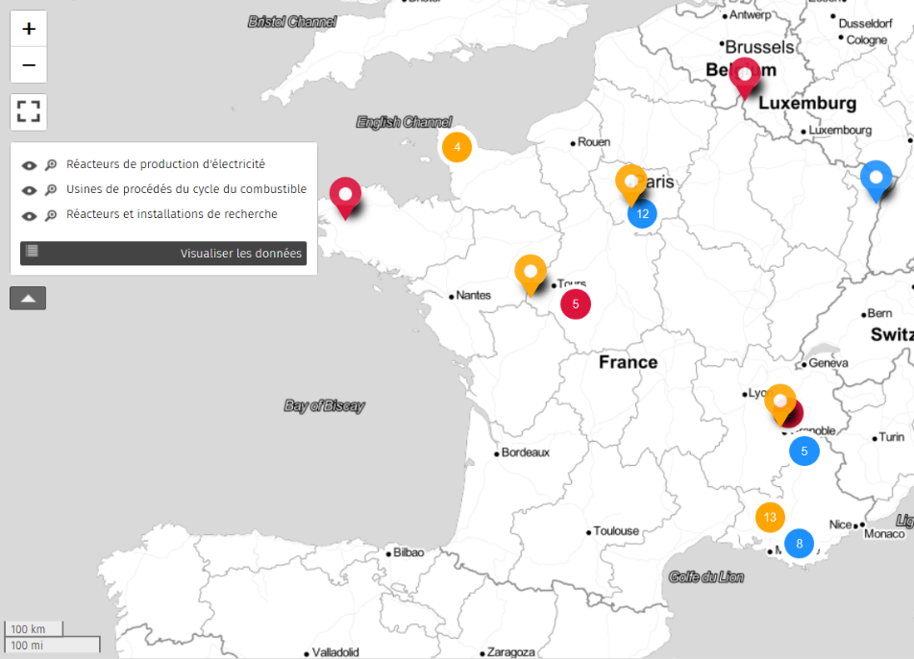
I) Introduction au démantèlement
Le paysage du démantèlement
Réacteurs de production d'électricité
EDF Brennilis / EL4 (Finistère)
EDF Bugey /Bugey-1 (Ain)
EDF Chinon / A1D (Indre-et-Loire)
EDF Chinon / A2D (Indre-et-Loire)
EDF Chinon / A3D (Indre-et-Loire)
EDF Chooz / Chooz-A (Ardennes)
EDF Creys-Malville / Superphénix (Isère)
EDF Saint-Laurent-des-Eaux / A1 (Loir-et-Cher)
EDF Saint-Laurent-des-Eaux / A2 (Loir-et-Cher)
Usines de procédés du cycle du combustible
CEA Cardarache / ATPu (Bouches-du-Rhône)
CEA Cardarache / ATUe (Bouches-du-Rhône)
CEA Cardarache / LPC (Bouches-du-Rhône)
CEA Le Bouchet (Essonne)
CEA Marcoule / APM (Gard)
CEA Marcoule / Réacteur G1 (Gard)
CEA Marcoule / Réacteur G2 (Gard)
CEA Marcoule / Réacteur G3 (Gard)
CEA Marcoule / UP1 (Gard)
CEA Pierrelatte / UDG (Drôme)
EDF Chinon / AMI (Indre-et-Loire)
EDF Tricastin / BCOT (Drôme)
Orano La Hague / AT1 - STE2 (Manche)
Orano La Hague / Elan IIB (Manche)
Orano La Hague / HAO (Manche)
Orano La Hague / UP2 400 (Manche)
Orano Pierrelatte / Comurhex (Drôme)
Orano Pierrelatte / FBFC (Drôme)
Orano Pierrelatte / Usine George-Besse (Drôme)
Orano SICN Veurey-Voroize (Isère)
Réacteurs et installations de recherche
CEA Cardarache / Entreposage déchets (Bouches-du-Rhône)
CEA Cardarache / Réacteur Eole (Bouches-du-Rhône)
CEA Cardarache / Réacteur Harmonie (Bouches-du-Rhône)
CEA Cardarache / Réacteur Minerve (Bouches-du-Rhône)
CEA Cardarache / Réacteur Phébus (Bouches-du-Rhône)
CEA Cardarache / Réacteur Rapsodie (Bouches-du-Rhône)
CEA Cardarache / STE (Bouches-du-Rhône)
CEA Fontenay-aux-Roses / Installations « procédé » (Hauts-de-Seine)
CEA Fontenay-aux-Roses / Installations « support » (Hauts-de-Seine)
CEA Fontenay-aux-Roses / Réacteurs Néreide et Triton (Hauts-de-Seine)
CEA Grenoble / Procédé Lama (Isère)
CEA Grenoble / Réacteur Mélusine (Isère)
CEA Grenoble / Réacteur Siloé (Isère)
CEA Grenoble / Réacteur Siloëtte (Isère)
CEA Grenoble / STED (Isère)
CEA Marcoule / Réacteur Phénix (Gard)
CEA Saclay / Atelier Stella (Essonne)
CEA Saclay / LHA (Essonne)
CEA Saclay / Pile expérimentale EL2 (Essonne)
CEA Saclay / Pile expérimentale EL3 (Essonne)
CEA Saclay / Réacteur Orphée (Essonne)
CEA Saclay / Réacteur Osiris (Essonne)
CEA Saclay / Réacteur Ulysse (Essonne)
CEA Saclay / ZGDS (Essonne)
CNRS Orsay / Lure (Essonne)
Université Louis-Pasteur de Strasbourg / RUS (Bas-Rhin)
En France
démantèlement d’installations historiques :
Réacteurs électrogènes
Usines combustible
Réacteurs et installations de recherche
[IRSN]

Slide 6
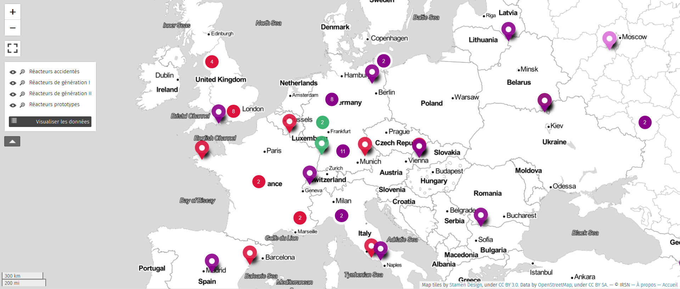
I) Introduction au démantèlement
Le paysage du démantèlement
[IRSN]
En Europe
Réacteurs Gen I
ne concerne QUE les réacteurs
Réacteurs Gen II
Réacteurs prototype/recherche

Slide 7
II) Le Projet DEMAIN
Cadre du projet
IdEx de Bordeaux:
- Initiative d’Excellence (issues des PIA)
- IdEx Bordeaux l’un des 4 IdEx confirmés
- dévolution pour créer des grand programmes (nouveaux Labex)
Appel à Projet 2019 de l’IdEx Bordeaux :
- appel sorti en mai 2019
- sélection des pré-projets par l’IdEx fin 2019
Projet DEMAIN
(DEMantèlement & Assainissement des Installations Nucléaires)
- soumission des projets retenus mi-2020
- évaluation mi-2021
- démarrage début 2022
- financements pour maturation en 2020 et 2021

Slide 8
II) Le Projet DEMAIN
Situation actuelle
Beaucoup de recherches effectuées par les grands acteurs actuels (EDF, CEA, Orano, …) au centre d’un tissu industriel opérationnel déjà en place (Veolia, SPIE, Onet, …)
Les progrès réalisés sont considérables dans de très nombreux domaines (détection, télé-opération, chimie des procédés…)
Des collaborations ont lieu avec le monde académique
MAIS
Il reste encore beaucoup de problèmes à solutionner
Les collaborations sont souvent éparses, sur des projets de court terme, et avec une vision très opérationnelle
Il n’existe pas à l’échelle nationale/européenne de centre académique de référence
Il y a donc une place pour une recherche académique plus forte dans ce paysage

Slide 9
II) Le Projet DEMAIN
Objectif
Faire naître en Nouvelle-Aquitaine un pôle de recherche et d’expertise académique
(en soutien à la filière industrielle)
Les atouts :
recherche fondamentale et appliquée
large diversité thématique (sciences dures jusqu’aux SHS)
approche pluridisciplinaire
indépendance de l’expertise scientifique
Les moyens :
les RH et l’expertise des laboratoires de recherche
la formation professionnelle niveau ingénieur et technicien
soutien financier de l’IdEx en complément des moyens des partenaires industriels
Projet ambitieux, à mettre en place sur le long terme
recherches « démantèlement » actuellement sporadiques
une communauté scientifique à structurer
beaucoup de compétences/projets existants peuvent être orientés vers le démantèlement

Slide 10
II) Le Projet DEMAIN
- Mesures de données nucléaires
- Simulation d’irradiation
Physique nucléaire
Sciences Humaines et Sociales
- Stratégies de démantèlement
- Attentes sociétales
Items de R&D
- Dispersion radionucléides
- Corrosion
Physico
- chimie
- Stratégies de démantèlement
- Filières de formation
- Procédés de séparation
- Agents décontaminants
Economie
Chimie
Sciences Humaines
et Sociales
Droit
Etudes du cadre juridique (état final, déchets…)
Sciences dures
- Labo-sur
-puce
- Procédés d’élaboration
Matériaux
Santé publique
Mathématiques
Etudes épidémiologiques
- Analyse géostatistique
- Contrôle optimal
Biologie
Impact des
faibles doses
Informatique
& Robotique
Environnement
& Santé
Informatique
- Migration de
radionucléides
(sols)
- Mesures environnementales
Mesures & Pollution
Amélioration de la réalité virtuelle
Instrumentation
& Applications
Robots plus
résistants, plus autonomes, plus fiables
Robotique
Remédiation
Instrumentation & Méthodes
Dépollution des sols
- Conception de nouveaux détecteurs
- Portabilité des instruments
- Géolocalisation
Mécanique des fluides
Micro fluidique pour les labo-sur-puce

Slide 11
II) Le Projet DEMAIN
Physique nucléaire
Sciences Humaines et Sociales
Laboratoires partenaires
Physico
- chimie
Economie
Chimie
Sciences Humaines
et Sociales
Droit
Sciences dures
Matériaux
Synergies possibles entre laboratoires
Santé publique
Mathématiques
Biologie
Informatique
& Robotique
Environnement
& Santé
Informatique
Mesures & Pollution
Instrumentation
& Applications
Robotique
Remédiation
Instrumentation & Méthodes
Mécanique des fluides

Slide 12
II) Le Projet DEMAIN
Organisation scientifique
autour de Grands axes thématiques
Comment rendre le démantèlement plus sûr pour les travailleurs ?
Santé des travailleurs
Amélioration des outils (détecteurs, robotique, cobotique…)
Mieux caractériser l’espace de travail
Optimisation des chantiers
Comment rendre le démantèlement plus propre et plus durable ?
Protection de l’environnement
Mieux comprendre la mobilité des polluants
Étudier le stockage, le recyclage, la remédiation
Comment alléger la charge du démantèlement sur la société, et préparer l’avenir ?
Volet sociétal
Réduction des risques et incertitudes
Développement de la filière industrielle
Anticiper les transitions

Slide 13
II) Le Projet DEMAIN
Un paysage socio-économique complexe
Partenaires industriels majeurs :
Autres partenaires :
et bien d’autres…
Clusters / associations :
Importance de l’indépendance académique
(notamment pour les sujets environnementaux et sociétaux)

Slide 14
II) Le Projet DEMAIN
Un paysage socio-économique complexe
(contacts via les pôles/clusters)
(contacts directs)
(dépollution d’urgence)
(Lab. Connaissance & I.A. Distribuée)
(conception d’appareils portatifs)
(solutions robotiques)
(spécialiste caméra Compton)
(instrument électrochimie)
(revêtements durs)
(équipements mécaniques, calculs)
CERAP
(sûreté, mesures physiques, radioprotection)
(génie électrique, mécanique et nucléaire)
(développement de techno robotisées)
(décontamination radioactive)
Début de réseau / carnet d’adresses
(équipements nucléaires)
Beaucoup d’informations récupérées sur les besoins de terrain
Pour certains, réunions pour approfondir les discussions

Slide 15
II) Le Projet DEMAIN
Carte des compétences :
pour lister nos savoir-faire
Mesures de données nucléaires -
Simulation de transport de particules -
Mesures basse radioactivité -
- Analyse les attitudes et comportements des salariés
- Mesurer l’impact du changement sur les comportements de retrait
- Sociologie du travail
- Sociologie des organisations
- Sociologie économique
- Spatialités et temporalités du démantèlement
- Acteurs et habitants du démantèlement
- …
Méthodes de mise en œuvre / caractérisation de la matière molle -
Formulation de nanoparticules, polyélectrolytes, surfactants -
Matériaux poreux et émulsions fonctionnalisés à haute surface spécifique -
Complexation-agrégation-coagulations de colloïdes et de macromolécules -
Caractérisation des poussières -
Caractérisation par spectroscopies optique et neutronique -
Physique nucléaire
Sciences Humaines et Sociales
Physico
- chimie
- Analyse économique de filière
- Intelligence technologique et scientifique
- Impacts éco. territoriaux des grands équipements
- Stratégies des firmes
Matériaux extractant de cations radioactifs en milieu aqueux -
Techniques de spéciation et dosage -
Développement de techniques on-line et portables -
Economie
Chimie
- Santé et sécurité au travail
- Mobilité fonctionnelle et géographique
- Formation/reconversion
- Responsabilité sociale de l’entreprise
Évaluation Non Destructive des bétons -
Structural Health Monitoring -
Optimisation des mesures -
Modélisation fiabiliste des structures -
… -
Sciences dures
Sciences Humaines
et Sociales
Droit
Matériaux
Planification des opération et ordonnancement -
Optimisation de la logistique -
Optimisation dans l’incertain -
Recherche opérationnelle -
Aide à la décision -
Santé publique
- Analyse des risques professionnels, de la perception des risques, de la pénibilité, des organisations…
- Analyse de la sécurité réglée et gérée
- …
Mathématiques
Compétences
Informatique
& Robotique
Environnement
& Santé
Biologie
- Isolement et caractérisation de souches bactériennes
Informatique
Mesures & Pollution
- Mesures basse radioactivité
- Transport et réactivité des éléments
- Écotoxicologie végétale aquatique
- Identification/caractérisation de source de contamination
- Modèles de dispersion
- …
Jumeaux numériques
Conception et contrôle de robots humanoïdes -
Conception et contrôle de robots agricoles -
Aide à la décision -
Fusion de données -
Path-planning -
Instrumentation
& Applications
Robotique
Remédiation
Instrumentation & Méthodes
- Interaction micro-organismes / radioéléments
- Bio-remédiation
- Suivi post-restauration de la biodiversité
Mécanique des fluides
Conception de détecteurs innovants (gamma, beta, neutron) -
Étalonnage de radiamètres -
Développement du projet
ajout de nouvelles compétences

Slide 16
III) Et la robotique dans tout ça ?
Objectif général :
remplacer les opérations humaines les plus dangereuses
Les problèmes de la radioactivité
Certains atomes se transforment, en émettant des rayonnements ionisants…
α, p
… qui peuvent s’arrêter facilement (qq cm d’air) …
… ou plus difficilement (qq cm de métal) …
e⁻
e⁻
γ
… quand d’autres traversent aisément la matière (qq dm de métal ou qq m de béton)
e⁻
unité utilisée : le gray (Gy), 1 Gy = 1 J déposé/kg
Arracher des électrons peut endommager l’ADN
et déplacer des atomes (circuits électroniques)

Slide 17
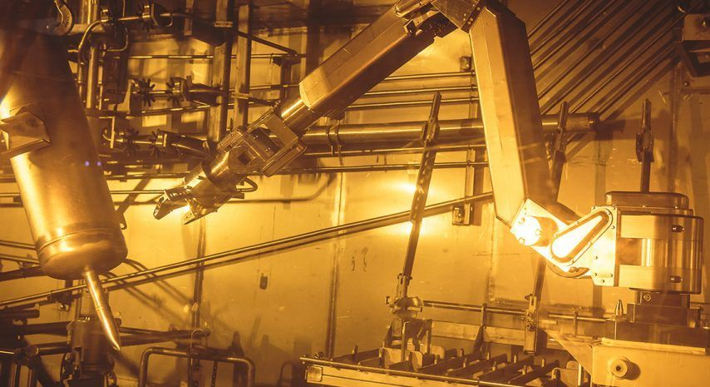
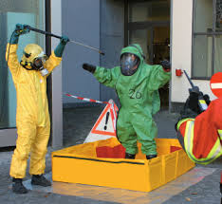
III) Et la robotique dans tout ça ?
Objectif général :
remplacer les opérations humaines les plus dangereuses
Les problèmes de la radioactivité
irradiation :
dose = qq Gy/h
(dose létale 50% : 4-5 Gy)
aucun humain ne peut intervenir dans ces endroits
contamination :
Les matériaux radioactifs découpés produisent des poussières radioactives
nombreuses précautions pour travailler et sortir de zones contaminantes

Slide 18
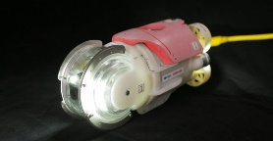
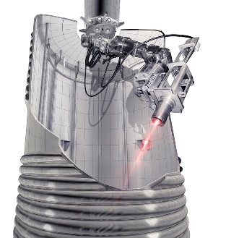
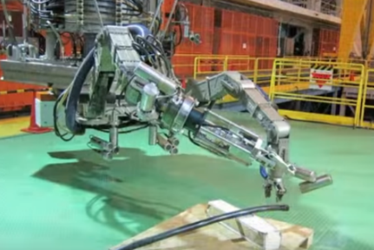
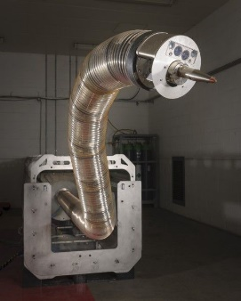
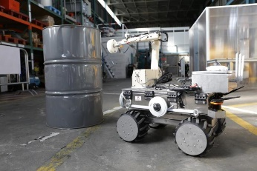
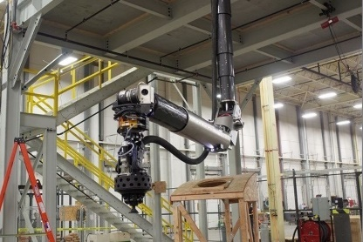
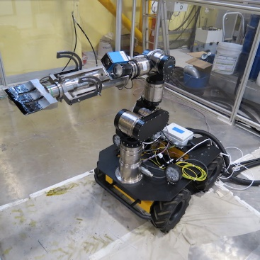
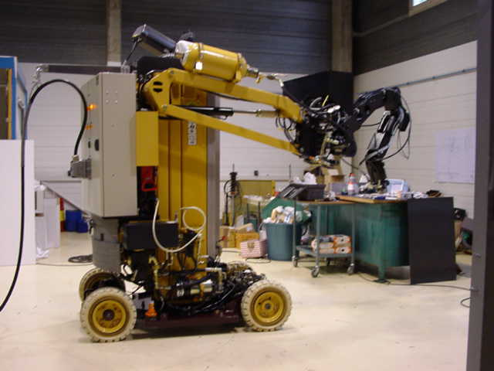
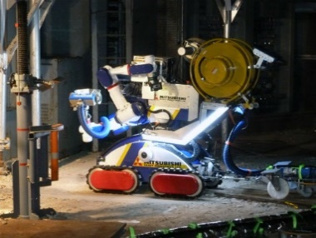
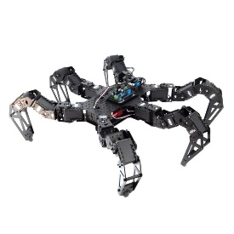
III) Et la robotique dans tout ça ?
Ce qui se fait
De nombreux industriels/organismes ont commencé à développer des solutions robotisées
Toshiba : drone sous-marin « Mini-Mambo » et bras « Predator »
Orano : drone « Dorica » et robot « Riana »
CEA : bras « Maestro »
Véolia : long bras « Boom »
TWI + OC Robotics : bras « LaserSnake2 »
High-Taix : robot
GR Lab : robot « Serval » et hexapode « PhantomX »
CERAP : robot de surveillance
…
Mistubishi : robot « MEISTeR »

Slide 19
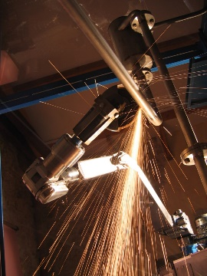
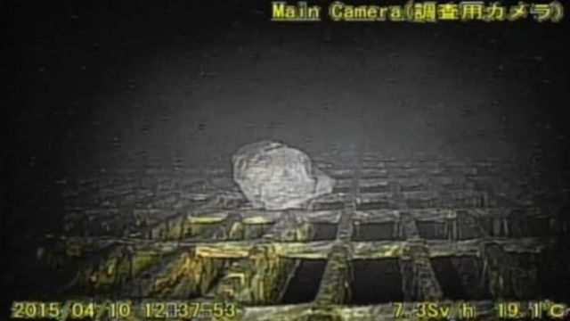
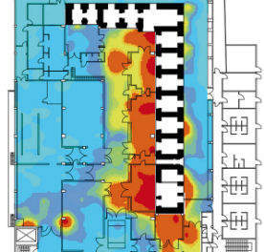
III) Et la robotique dans tout ça ?
Différents types de robots
Missions :
- démantèlement
différentes opérations possibles : découpe par tronçonnage, par laser, saisie des éléments découpés, emballage…
- inspection (déplacement dans des endroits difficiles…)
- en cas de modification de la situation (accident) avec des doses souvent fortes
- grand besoin de mobilité
- mesures de doses (cartographie, surveillance radiologique…)
- réalisation de cartes de dose
- surveillance radiologique régulière

Slide 20
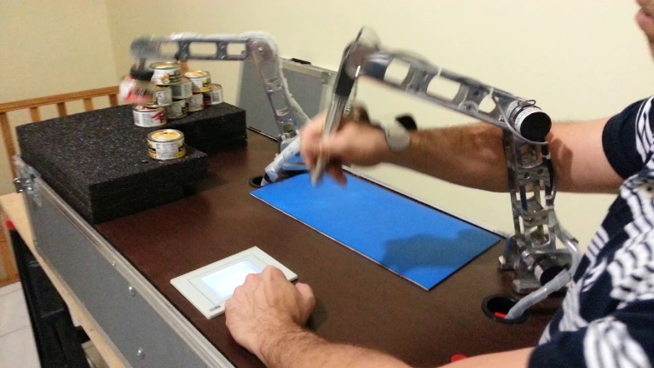
III) Et la robotique dans tout ça ?
Différents types de robots
Niveau d’I.A :
- télé-opérés
. à proximité (ex. filaire) ou à distance
. quel type de commandes ? avec Réalité Augmentée/Virtuelle ?
- autonomes
quel degré d’autonomie ? (répétition de consignes ou prise de décision)
CERAP : robot de surveillance
Technique du
bras maitre / bras esclave
Algorithmes de déplacement : en zone inconnue, repérer les points chauds, ne pas rouler dans la contamination…

Slide 21
III) Et la robotique dans tout ça ?
Différents types de robots
Niveau d’I.A :
- télé-opérés
. à proximité (ex. filaire) ou à distance
. quel type de commandes ? avec Réalité Augmentée/Virtuelle ?
- autonomes
quel degré d’autonomie ? (répétition de consignes ou prise de décision)
Taille :
- gros :
. fonctions adaptables
. durcis contre les rayonnements
. décontaminables facilement
. chers
- petits :
. spécialisés
. pas chers (jetables)

Slide 22
III) Et la robotique dans tout ça ?
Différents types de robots
Niveau d’I.A :
- télé-opérés
. à proximité (ex. filaire) ou à distance
. quel type de commandes ? avec Réalité Augmentée/Virtuelle ?
- autonomes
quel degré d’autonomie ? (répétition de consignes ou prise de décision)
Taille :
- gros : fonctions adaptables, durcis, décontaminables, chers
- petits : spécialisés, pas chers, jetables
Mobilité / modularité :
- fixes (bras articulés) ou mobiles
si fixes, quelle mobilité du bras (simple, type serpent…) ?
si mobiles, de quel type (robot à roues, à chenilles, drones, hexapodes…) ?
- outils interchangeables (changeurs d’outils) ?
- retour d’effort, interface homme-machine

Slide 23
III) Et la robotique dans tout ça ?
Ce qui se fait
Missions :
- principalement des robots de démantèlement
- quelques robots d’inspection
- minorité de robots de surveillance
Niveau d’I.A :
- la grande majorité des robots développés sont télé-opérés
- quelques-uns ont des fonctions d’apprentissage basiques (répétition de gestes pré-enregistrés)
Mobilité / modularité :
- beaucoup de bras articulés, qui semblent déjà opérationnels
- beaucoup de robots mobiles
Taille :
- majorité de robots de type gros/chers/performants

Slide 24
III) Et la robotique dans tout ça ?
Spécificité du démantèlement nucléaire
Contraintes de la radioactivité :
- électronique ‘durcie’ :
. utilisation de composants ou équipements durcis
(ex. Maestro durcis à 10kGy, caméra MGy)
. électronique déportée
- contamination possible => maintenance difficile, robots jetables
Difficultés de qualification
- sites nucléaires = qualification par l’Autorité de Sûreté Nucléaire
=> très difficile pour les robots, particulièrement avec de l’I.A
Faible taille et faible maturité du marché
- chantiers avec des spécificités uniques
. économie d’échelle entre sites difficile
- milieu nucléaire assez réticent aux nouvelles technologies (dû aux difficultés de qualification)

Slide 25
IV) Perspectives
Limitations / Perspectives :
Télé-opérations :
- technologie OK
- problème de modélisation 3D (cartographie, RV)
- moteur physique insuffisamment détaillé (gestion de l’anti-collision active)
Modularité :
il existe un vrai besoin de robots à tout faire simples (cœurs identiques mais fonctionnalités modifiables facilement)
Niveau d’I.A :
- surveillance OK
- démantèlement : jusqu’où peut-on aller ?
- peut-on démontrer la fiabilité d’un robot (algorithme + interaction avec l’environnement) à l’ASN ?
Sur quel niveau TRL la recherche académique peut-elle se positionner ?
Seuls les laboratoires de robotique connaissent les performances envisageables pour les robots

Slide 26
IV) Perspectives
Actions 2020
Financements du Département SMR :
70 k€
Études du Point-0 (socio-économique, technique, environnemental…) :
Santé des travailleurs
. État de l’art et étude qualité pour la détection/caractérisation de poussières
. État de l’art des méthodes utilisées en Contrôles Non Destructifs
Protection de l’environnement
. Dispersion de radionucléides dans l’estuaire de la Gironde
. Indicateurs biologiques pour le suivi des opérations de démantèlement
. Identification et caractérisation des acteurs industriels
. Transmission des savoirs incorporés au CNPE du Blayais
. Spatialités et temporalités du démantèlement
Volet sociétal
Démarrage des premières études :
Santé des travailleurs
. Développement d’un détecteur neutron de nouvelle génération
. Développement d’un nouveau procédé de bio-remédiation
. Physico-chimie de la matière molle pour l’assainissement des effluents
. Mise au point d’une technique de suivi des radionucléides en traces dans l’eau
Protection de l’environnement

Slide 27
IV) Perspectives
Actions 2021
Financements du Département SMR :
50 k€
Études actuellement financées :
Santé des travailleurs
. État de l’art et étude qualité pour la détection/caractérisation de poussières
. Développement d’un banc de mesures pour les CND des bétons
. Mise au point d’une chambre à fission pour AIFIRA
Volet sociétal
. Transmission des savoirs incorporés au CNPE du Blayais
Restent des financements possibles pour de nouvelles études

Slide 28
IV) Perspectives
Interactions avec les industriels
Plusieurs industriels contactés ont mentionné la robotique dans leurs axes de R&D (avec parfois des projets engagés)
Mais nous n’avons pas les compétences en robotique pour mener des discussions approfondies sur le sujet
discussions
+
généralistes (~superficielles)
CERAP
discussions
+
+
plus efficaces, plus approfondies
(solutions robotiques)
Les sujets de recherche exacts restent à identifier, grâce notamment aux contacts du Projet

Slide 29
Conclusions
Une construction dynamique :
- réflexion entamée début 2019
- communauté « Démantèlement » en construction à l’Université de Bordeaux
- premières études financées, notamment des études bibliographiques
Des liens avec les acteurs industriels en développement :
- liens en cours avec les grands acteurs, en particulier le CEA
- contacts avec les pôles de compétitivité et clusters d’entreprises
Accès à un grand nombre de problématiques industrielles et de cas d’usage concrets

Slide 30
Conclusions
La robotique du démantèlement-assainissement :
- relativement « nouvelle »
- beaucoup de bras articulés télé-opérés pour le démantèlement/découpe
- très peu d’I.A
- peu de modularité
- mais beaucoup de R&D par les acteurs (grands et petits)
La recherche académique peut contribuer à l’émergence de solutions innovantes
Projet DEMAIN en 2021 :
- développement des liens avec le tissu industriel (local et national)
- poursuite des études et du développement de la communauté
- premiers partenariats concrets avec les acteurs industriels

Slide 31
Merci de votre attention

Slide 32
Compétences « Sciences dures »
Physique nucléaire
- Mesures de données nucléaires
- Simulation de transport de particules
- Mesures basse radioactivité
- Méthodes de mise en œuvre / caractérisation de la matière molle
- Formulation de solutions/dispersions de nanoparticules, polyélectrolytes, surfactants
- Matériaux poreux et émulsions fonctionnalisés à haute surface spécifique
- Complexation-agrégation-coagulations de colloïdes et de macromolécules
- Caractérisation des poussières
- Caractérisation de matériaux par spectroscopies optique et neutronique
Physico
- chimie
- Matériaux extractant de cations radioactifs en milieu aqueux
- Techniques de spéciation et dosage
- Développement de techniques on-line et portables
Chimie
- Évaluation Non Destructive des bétons (caractérisation mécanique et physique, imagerie et détection des hétérogénéités, simulation numérique des mesures)
- Structural Health Monitoring : instrumentation en temps réel de l’endommagement
- Optimisation des mesures, de l’instrumentation et évaluation de la variabilité spatiale
- Modélisation fiabiliste du comportement des structures et infrastructures en béton
- Modèles de connaissance et aide à la décision
Matériaux

Slide 33
Compétences « Informatique et Robotique »
- Planification des opération et ordonnancement
- Optimisation de la logistique
- Optimisation dans l’incertain
- Recherche opérationnelle
- Aide à la décision
Mathématiques
Informatique
- Jumeaux numériques
- Conception et contrôle de robots humanoïdes
- Conception et contrôle de robots agricoles
- Aide à la décision
- Fusion de données
- Path-planning
Robotique

Slide 34
Compétences « Environnement et Santé »
- Analyse des risques professionnels, de la perception des risques, de la pénibilité, des organisations, de la sécurité réglée et gérée
- Analyse intégrée de l’exposition aux rayonnements et de l’activité de travail
- Participation à la conception des organisations et des systèmes de travail
- Retour d’expérience
- Animation d’espace de discussion sur le travail
Santé publique
Biologie
- Isolement et caractérisation de souches bactériennes
- Mesures de basse radioactivité
- Analyse, transport et réactivité des éléments (ultra-)trace métalliques dans les systèmes aquatiques
- Caractérisation des phases porteuses, spéciation
- Stratégies d’observation (monitoring) des flux de matières dans les cours d’eau, techniques d’échantillonnage et mesures in-situ
- Enregistrement de signaux géochimiques historiques
- Identification/caractérisation de source de contamination
- Modèles de dispersion
- Chimie environnementale
- Développement / interprétation de bioindicateurs végétaux en milieu aquatique
- Écotoxicologie végétale aquatique
Mesures & Pollution
- Interaction micro-organismes / radioéléments
- Bio-remédiation
- Suivi post-restauration de la biodiversité végétale aquatique
Remédiation

Slide 35
Compétences « Sciences Humaines et Sociales »
- Contrat de travail, conditions de travail
- Santé et sécurité au travail
- Institutions représentatives du personnel, dialogue social, négociation coll.
- Mobilités fonctionnelle et géographique, formation/reconversion
- Licenciement individuel/collectif
- Responsabilité sociale de l'entreprise
Droit
- Analyse économique de filière
- Intelligence technologique et scientifique
- Impacts économiques territoriaux des grands équipements
- Stratégies des firmes
Economie
- Analyse les attitudes et comportements des salariés
- Mesurer l’impact du changement sur les comportements de retrait
- Sociologie du travail (recrutement, coordination des activités)
- Sociologie des organisations (gestion des conflits, gestion en mode projet)
- Sociologie économique (relation client-prestataire, contrats d’objectifs vs. contrats de moyens)
- Spatialités du démantèlement (politique et stratégies, réponses sociales et recompositions territoriales)
- Temporalités du démantèlement (dynamiques socio-environnementales, temps de l’action)
- Acteurs et habitants du démantèlement (constructions symboliques, attentes sociales, circulation des savoir et savoir-faire, action publique, …)
Sciences Humaines et Sociales

